Slide 1
KHỞI ĐỘNG

Slide 2

Trò chơi: Thử tài đối đáp
Chia lớp thành 2 nhóm chơi.
Gv đưa ra một 1 từ bất kì, nhiệm vụ của mỗi đội là đọc một bài thơ/ đặt một câu/hát một câu hát có sử dụng một trong các biện pháp nghệ thuật: so sánh, nhân hoá, điệp ngữ.
Ví dụ: nghe; bà
Đội nào trả lời được, đội đó có quyền nêu tiếp 1 từ bất kì. Cứ thế nối tiếp, đến khi đội nào không tìm được câu trả lời phù hợp, đội đó thua cuộc.

Slide 3

Tiết 20
THỰC HÀNH TIẾNG VIỆT
(DẤU GẠCH NGANG - BIỆN PHÁP TU TỪ)

Slide 4
I. DẤU GẠCH NGANG
Bài tập 1/tr 110
a. Hai dấu gạch ngang (câu a) và phần sau dấu gạch ngang (câu b) đánh dấu bộ phận giải thích, chú thích
b. Nếu bỏ các cụm từ tách ra từ dấu gạch ngang thì ý nghĩa của câu sẽ không đầy đủ.

Slide 5
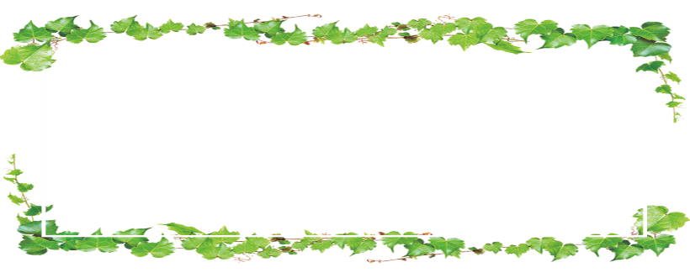

GHI NHỚ
Dấu gạch ngang thường được đặt ở đầu dòng để đánh dấu lời nói của nhân vật hoặc để liệt kê; đặt ở giữa câu để đánh dấu bộ phận chú thích, giải thích trong cầu; nối các từ trong một liên danh.

Slide 6
II. Các biện pháp tu từ
Điệp ngữ
So sánh
Nhân hóa

Slide 7
II. Các biện pháp tu từ

Slide 8
Bài 2/ tr47 (SGK):
a.
Biện pháp tu từ so sánh: đôi mày ai - trăng mới in ngần.
Tác dụng: Diễn đạt sinh động, vẻ đẹp đôi lông mày, tươi trẻ, dịu dàng.
b.
Biện pháp tu từ so sánh trời sáng lung linh - ngọc chỉ vẻ đẹp của ánh sáng trong, thanh khiết, có sắc màu ảo diệu.
=> Chính sự tương đồng này sẽ tạo ra hiệu quả thẩm mĩ cho câu văn.
Ở đây, nhà văn bộc lộ tài năng sáng tạo qua việc tạo ra những liên tưởng bất ngờ,
kết nối những sự vật tưởng như rất khác nhau.

Slide 9
Bài 3/ tr47 (SGK):
a, Những cụm từ chứa biện pháp tu từ nhân hoá trong câu văn : đôi mùa giao tiễn nhau, đồi núi chuyển mình, sông hồ rung động.
=> Tác dụng: Hình ảnh trở nên gần gũi, thân thuộc, thể hiện những rung động của nhà văn lan toả vào cảnh vật, thiên nhiên phóng chiếu nội tâm con người.
b. Biện pháp nhân hoá: vài con ong siêng năng.
=> Tác dụng: Hình ảnh con ong trở nên gần gũi, thân thuộc. Con ong có hành động giống như con người: siêng năng, chăm chỉ.

Slide 10
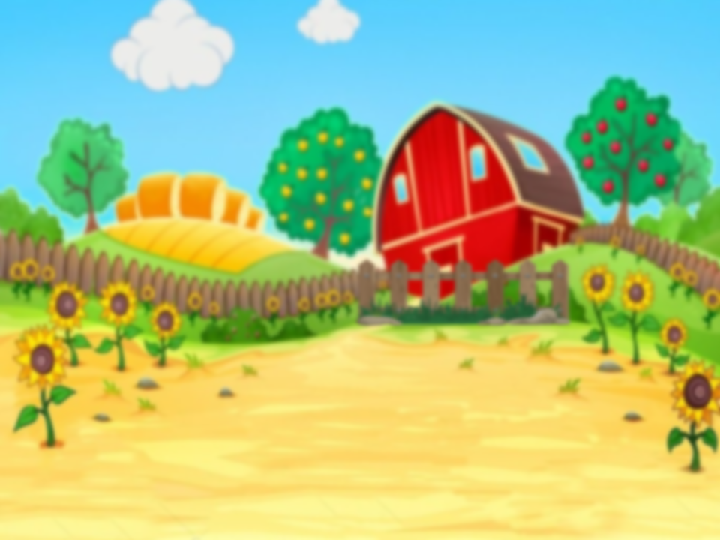


Bài 4/sgk/111
Biện pháp tu từ điệp ngữ ở những cụm từ in đậm và ở những cụm từ khác như “đừng thương”.
- Tác dụng của biện pháp tu từ điệp ngữ:
+ Tao nhịp điệu câu văn.
+ Trong việc tạo cảm xúc cho người đọc: Nhấn mạnh tình yêu mùa xuân tha thiết của tác giả và khẳng định tình yêu mùa xuân luôn là tình cảm không thể thiếu trong mỗi người.

Slide 11
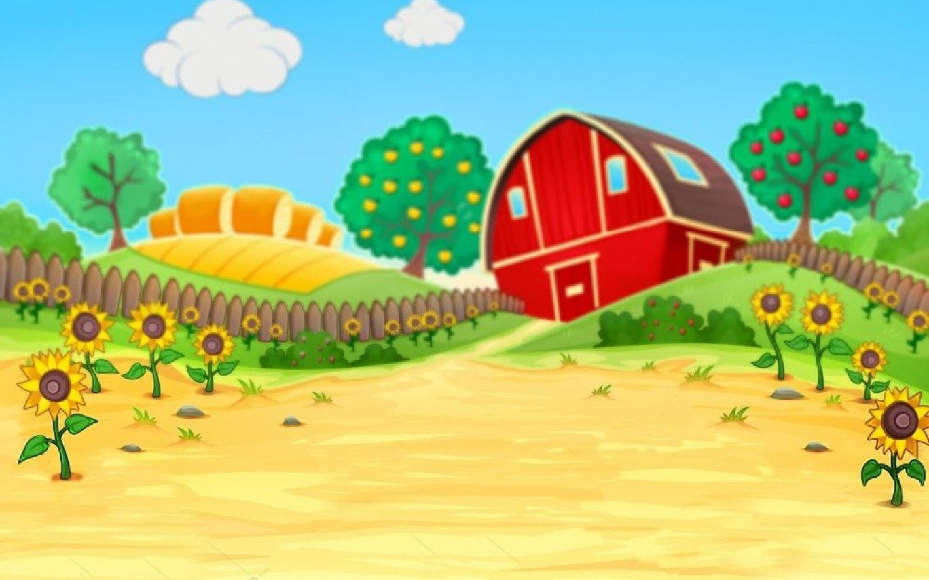
Bài 5/sgk/111
- Đây là biện pháp so sánh tầng bậc. Vế một là một cảm giác: nhựa sống ở trong người căng lên (hoàn toàn trừu tượng). Vế hai là hai hiện tượng: máu cũng căng lên trong lộc của loài nai (cũng trừu tượng nhưng còn có hình ảnh lộc nai để hình dung), mầm non của cầy cối trỗi ra thành những cái lá nhỏ tí ti (dễ hình dung).
- Tác dụng của biện pháp tu từ so sánh trong cầu này: Gợi lên sự tươi trẻ và nhiệt huyết và tình yêu tha thiết trong tâm hồn tác giả và những người yêu mùa xuân.
Sự khác nhau : cách so sánh 1 - 1 ở bài tập 2 là so sánh giữa hai sự vật , chỉ có một vế so sánh.
Cách so sánh ở bài tập 1: Làm cho đối tượng được so sánh hiện lên đa dạng, phong phú, sâu sắc hơn.

Slide 12
GHI NHỚ
Điệp ngữ
So sánh
Nhân hóa
Điệp ngữ là biện pháp tu từ được sử dụng phổ biến trong văn chương giúp khắc họa rõ nét hình ảnh và cảm xúc mà tác giả muốn gửi gắm vào tác phẩm.
So sánh là biện pháp đối chiếu sự vật, sự việc này với sự vật, sự việc khác có nét tương đồng để tăng sức gợi hình, gợi cảm cho biểu đạt.
Nhân hóa là phép tu từ gọi hoặc miêu tả đồ vật, cây cối, con vật… bằng các từ ngữ vẫn được dung để gọi hoặc miêu tả con người giúp chúng trở nên gần gũi, sinh động, hấp dẫn, gắn bó với con người hơn.

Slide 13
Bài tập về nhà:
Viết đoạn văn (khoảng 5-7 câu) nêu cảm nhận của em về cảnh sắc và thiên nhiên mùa xuân, trong đoạn văn có sử dụng một điệp ngữ, một biện pháp so sánh, gạch chân và chú thích rõ.

Slide 14
Thank you!

